Slide 1
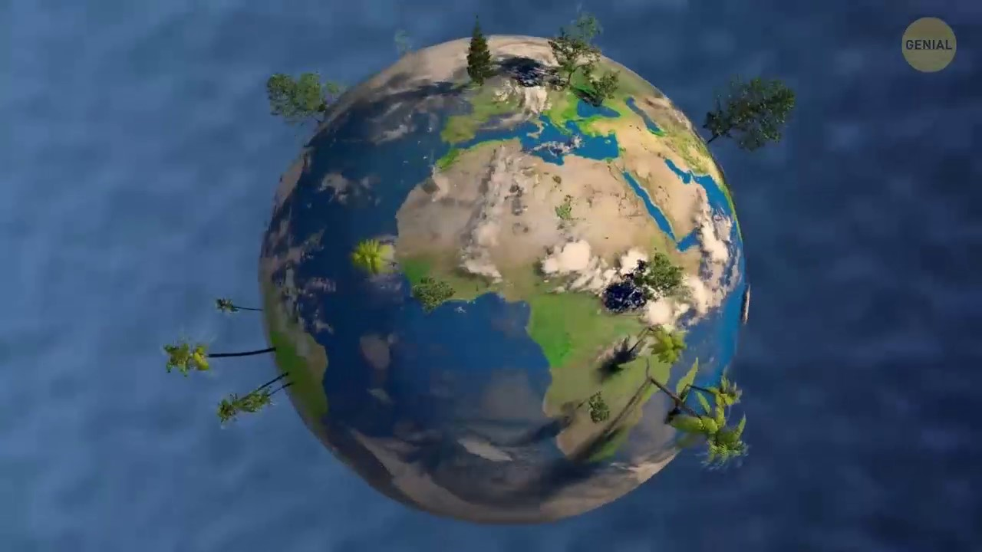
Didáctica de la Geografía I
3er año
Prof. M.Sc. Mayté Valdés Díaz

Slide 2
TAREA DE LA DIDÁCTICA DE LA GEOGRAFÍA
Capacitar integralmente al estudiante de la «Licenciatura en educación: Geografía», para el cumplimiento eficaz y eficiente de las funciones profesionales pedagógicas, tales como: la docente-metodológica, la orientación educativa y la investigación-superación; así como para el desarrollo óptimo de las tareas previstas en cada una de dichas funciones

Slide 3
OBJETO DE ESTUDIO DE LA ASIGNATURA
El proceso de formación y desarrollo de habilidades profesionales pedagógicas en el estudiante de la «Licenciatura en educación: Geografía»

Slide 4
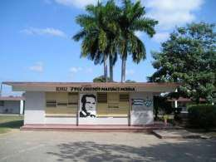


Sociedad
Produce y crea todo un conjunto de valores materiales y espirituales, que se reflejan en distintas formas de conocimiento
Individuo
Se apropia de la cultura por razón de procesos de aprendizaje que lo conducen al desarrollo individual a partir de la interacción social con los otros, particularmente, familia, escuela y comunidad
Escuela
Tiene como principal mediador al maestro o profesor que lo dirige, y al grupo de estudiantes que participa en la actividad y en la comunicación, sin olvido del resto de las influencias educativas

Slide 5
En ello ha de influir:
La calidad del profesional de la educación encargado de desarrollarlo
La unidad indivisible de su formación inicial y continua
Una adecuada conducción didáctica de todos los saberes para el alcance de un desempeño competente por el profesional.

Slide 6

No queda duda, que la didáctica está llamada a investigar lo que ocurre en el proceso de enseñanza-aprendizaje para que pueda dar cumplimiento a su función de descubrimiento y de garantía de aplicación de los saberes en la práctica social.

Slide 7
Tema 1
Objeto de estudio de la Didáctica de la Geografía y significación de su estudio. Relación con la filosofía, la sociología, la pedagogía, la psicología y la didáctica "general". Diferencias entre la geografía y la Geografía escolar. La combinación de los principios pedagógicos con los principios geográficos para la enseñanza de la Geografía. Enfoques y tendencias actuales de la ciencia geográfica: su proyección en el proceso de enseñanza-aprendizaje de la Geografía escolar. Tareas de la didáctica de la Geografía.

Slide 8
Tema 1
Clase 1: La Didáctica de la Geografía como ciencia pedagógica: su objeto de estudio. Relación con la filosofía, la sociología, la pedagogía, la psicología y la didáctica "general". Diferencias entre la geografía y la Geografía escolar.

Slide 9
La didáctica de la Geografía opera con las leyes de la didáctica
Primera ley de la didáctica:
Relaciones del proceso docente-educativo con el contexto social: La escuela en la vida
(la relación entre el proceso docente-educativo y la necesidad social)
Segunda ley de la didáctica:
Relaciones internas entre los componentes del proceso docente-educativo: La educación a través de la instrucción
(preparar al estudiante para enfrentarse a un tipo de problema y resolverlo)

Slide 10
Didáctica de la Geografía:
¿Ciencia pedagógica?
Constituye la teoría de la enseñanza y de la educación, que se manifiesta a través del proceso de aprendizaje geográfico; en la actividad docente teórico-práctica de las asignaturas geográficas
Graciela Barraqué Nicolau (1991)

Slide 11
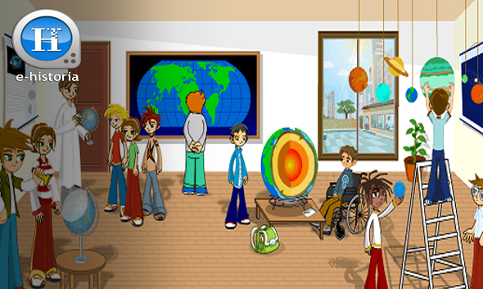
Didáctica de la Geografía
Objeto de estudio
“La dirección del proceso de enseñanza-aprendizaje de la Geografía"

Slide 12
Base científica de PEA de Geografía (amplia y variada)
Saberes
Filosóficos
Sociológicos
Psicopedagógicos
Didácticos

Slide 13
Relación con otras ciencias
Filosofía:
Se basa en la concepción filosófica del materialismo dialéctico para a través de este dar un conocimiento correcto del mundo y en el poder del hombre sobre la naturaleza y sobre su propio destino ya que este es poseedor de una estructura intrínseca para ser educado, para autoeducarse y educar a los demás.

Slide 14
Ayuda a entender el PEA de la Geografía en su complejidad, contradicciones y sobre todo, atendiendo a su finalidad mediante el empleo del método científico

Slide 15
El PEA de la Geografía desde la filosofía debe considerar:
El cambio constante de:
Los escenarios ambientales en que se desenvuelve la humanidad en el que pueden influir además el resultado del progreso científico y tecnológico
La aparición de un gran cúmulo de saberes
(no solo en cantidad sino además con calidad) que deben ser dominados en función de descubrir, regular, mitigar y resolver los problemas a enfrentar, como respuesta de las ciencias de la naturaleza a las necesidades de la vida cotidiana
CONTEMPLACIÓN VIVA
PENSAMIENTO
ABSTRACTO
PRÁCTICA

Slide 16

Sociología:
La Educación, según A. Meier "constituye un fenómeno social que se manifiesta en múltiples formas, como praxis social, y a niveles sociales totalmente distintos. No se limita a determinada época de la vida ni a una única esfera de la vida.

Slide 17
El PEA de la Geografía desde la Sociología debe considerar:
El análisis de las relaciones sociales que influyen y participan en el proceso de enseñanza-aprendizaje geográfico, así como las influencias de esta última en el desarrollo de la sociedad.
Los cambios que se realizan en el currículo escolar para cumplir con las demandas de la sociedad

Slide 18
Relación con otras ciencias
Pedagogía:
Asume la formación del estudiante desde un proceso educativo en el cual influye lo cognitivo, afectivo, volitivo y físico.
Ese proceso, aunque tiene lugar fundamentalmente en la escuela, puede desenvolverse en otras alternativas no escolarizadas, si bien permanecen vinculadas al fin de la educación y a dicha institución.

Slide 19
El PEA de la Geografía desde la Pedagogía debe considerar
Cumplir con:
El proceso instructivo orientado desde la Pedagogía al desarrollar los conocimientos y a los procedimientos - contenidos conceptuales y procedimentales -, que los estudiantes deben alcanzar en función de la concepción curricular
El proceso educativo – también llamado formativo – al dar salida al cumplimiento del sistema de valores a formar desde la asignatura en el estudiante

Slide 20
Relación con otras ciencias
Psicología:
La formación del hombre no puede ser analizada fuera del contexto histórico en el cual se desarrolla. Las condiciones de vida y de educación constituyen otro pilar fundamental para comprender al hombre como ser social, que está altamente condicionado por el medio sociocultural en el cual se educa. Todo lo cual se desarrolla estrechamente con el problema del análisis de la época en la cual vive el niño y con las condiciones sociales concretas en las que se forma y desarrolla

Slide 21
El PEA de la Geografía desde la Psicología debe considerar
Entre los rasgos que caracterizan al proceso de enseñanza se señalan: el carácter social, individual, activo, comunicativo, motivante, significativo, cooperativo y consciente, este último en dependencia de la etapa evolutiva del niño

Slide 22
Diferencia entre la Geografía y la Geografía Escolar

Slide 23
GEOGRAFÍA
es la ciencia que estudia la superficie terrestre, las sociedades que la habitan y los territorios, paisajes, lugares o regiones que la forman al relacionarse entre sí

Slide 24
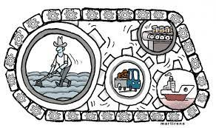
La Geografía como ciencia relativa al conocimiento de la naturaleza y de la acción transformadora del hombre sobre ella, permite valorar su manifestación vinculada a la relación naturaleza-sociedad y los problemas correspondientes a la interacción Hombre-Tierra.

Slide 25
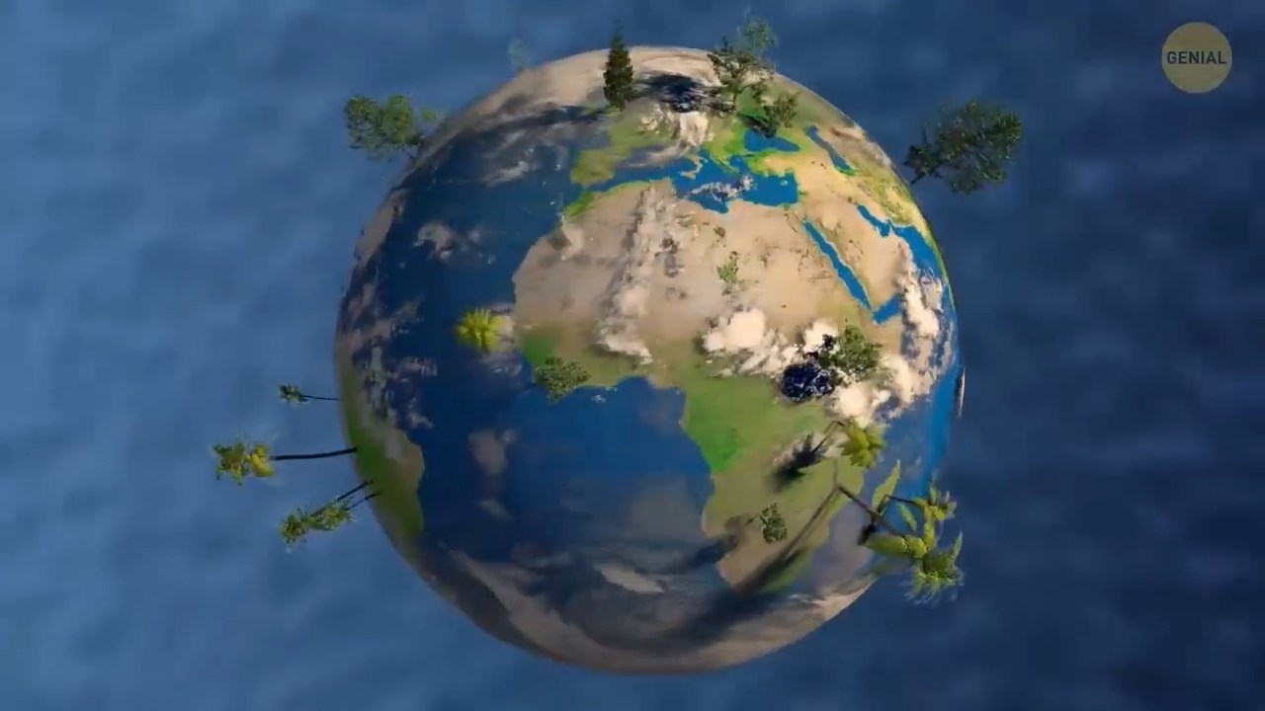
La ciencia geográfica trata de explicar el carácter de los lugares y la distribución de la población, los rasgos de los hechos como ocurren y su desarrollo en la superficie de la Tierra.

Slide 26

El problema principal de la Geografía radica en identificar y explicar las relaciones entre los componentes naturales y de estos con el hombre; así como su actividad transformadora del entorno.

Slide 27
Geografía escolar
Está llamada a intervenir en la formación de una cultura general integral de niños, adolescentes y jóvenes, a partir de la apropiación por estos de sólidos conocimientos, de la formación y desarrollo de habilidades propias del trabajo geográfico mediado por una institución especializada para ello.

Slide 28
Geografía escolar
Contribuye además a la formación y desarrollo de sentimientos de amor y compromiso hacia su país y el resto del mundo, como garantía de su elevación a nivel de valores y actitudes, en especial, de comportamientos que garanticen su participación en la sostenibilidad del ecosistema Hombre-Tierra.

Slide 29
Geografía escolar
Propicia la formación de actitudes de gran valor social. Entre estas, las relativas a la conservación y protección del medioambiente, mediante el conocimiento de los recursos de la naturaleza y la necesidad de su uso racional, dígase agua, petróleo, entre otros, por citar algunos ejemplos de las complejas relaciones que se dan el ecosistema Hombre-Tierra

Slide 30
Geografía escolar
Constituye la base para el desarrollo conceptual y de las habilidades sobre objetos, procesos y fenómenos que resultan necesarias para los estudiantes, los cuales son ordenados según complejidad desde el programa de asignatura o disciplina

Slide 31
Geografía escolar
Se desarrolla a través del proceso de enseñanza-aprendizaje, por lo que se deben seguir procedimientos metodológicos.
En ella se definen objetivos generales, específicos y particulares y el contenido adquiere en función de estos un carácter de sistema

